Slide 1
Проект на тему: “Создание чего-то подобного сайту”
Выполнил:
Кузнецов Дмитрий
Преподаватель:
Плотникова Надежда Михайловна

Slide 2
Введение:
Актуальность: Эта тема является актуальной.

Slide 3
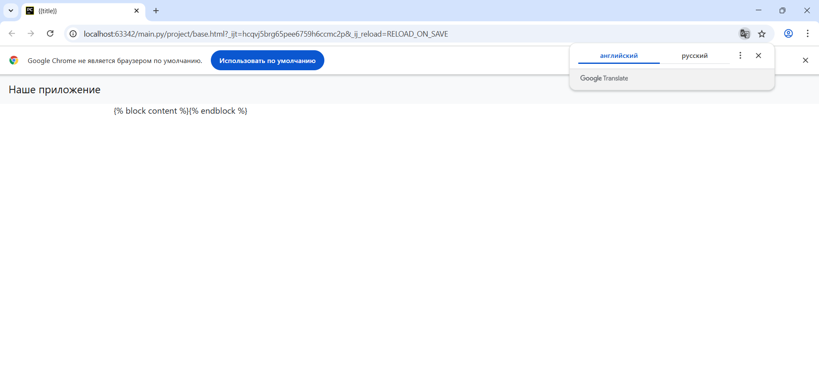
Основная часть Теория #1:
Надо решить как сделать сайт. Желательно чтобы он при этом работал.
Создать можно как с использованием шаблонов отдельно, так и с шаблонами в самом коде. Вот что можно увидеть если запустим один из шаблонов.

Slide 4
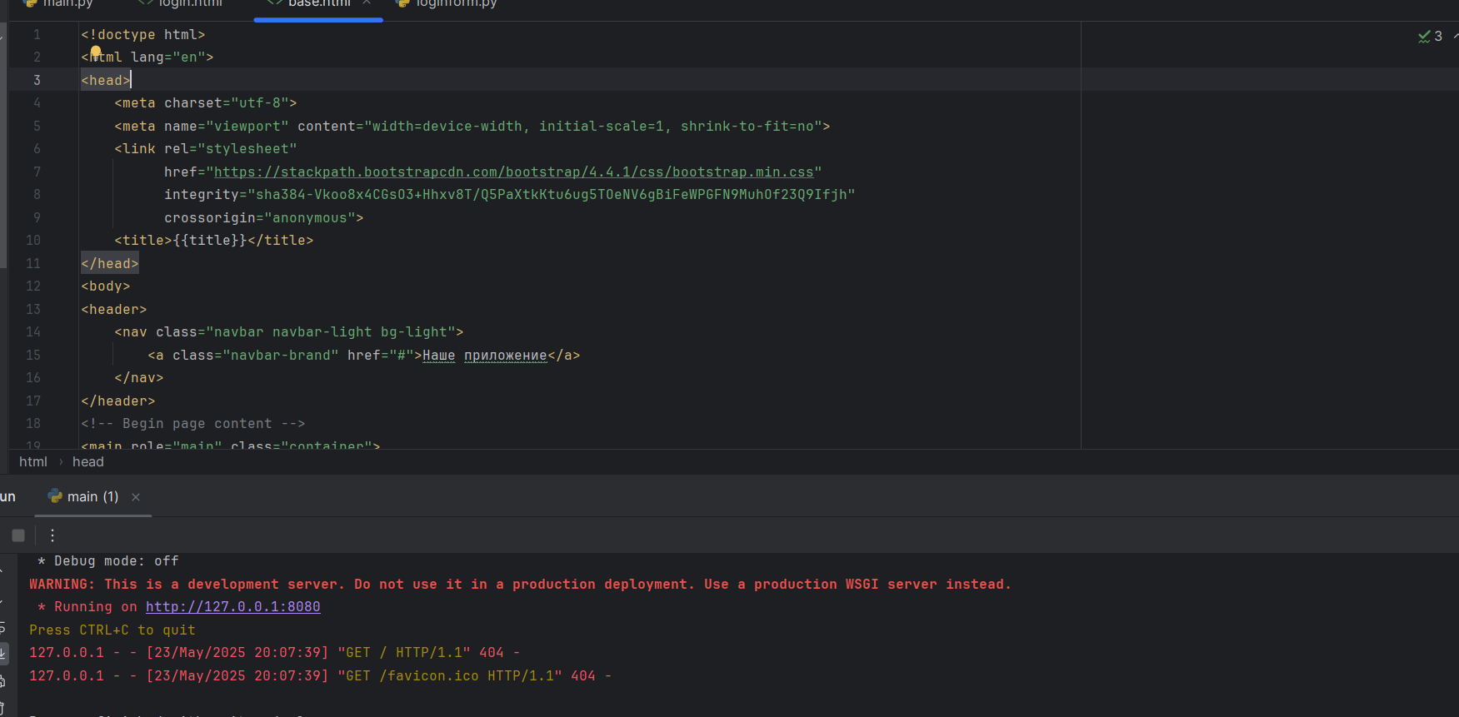
Основная часть Практика:
Всего практика подразделяется на 2 части:
Найти где-то шаблоны (Я их взял из урока)
Привязать эти шаблоны к коду, желательно чтобы после этих манипуляций переходя по ссылке хотя бы что-то появлялось.

Slide 5
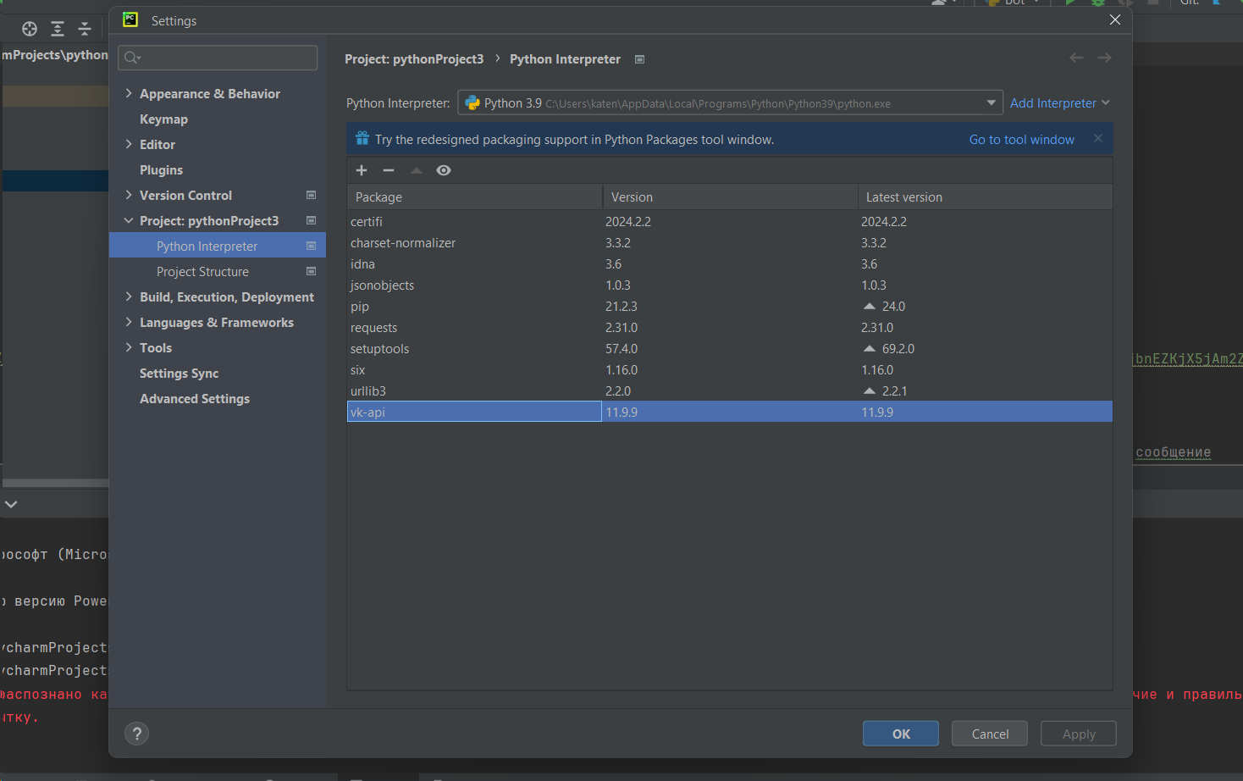
Основная часть Практика: (Работа с кодом)
Для того чтобы начать разрабатывать будущий код сайта первым делом потребовалось импортировать нужные библиотеки
Всего в PyCharm было два варианта импортировать библиотеки:
Через терминал
Через файл
Я импортировал библиотеки через файл для своей версии python.

Slide 6
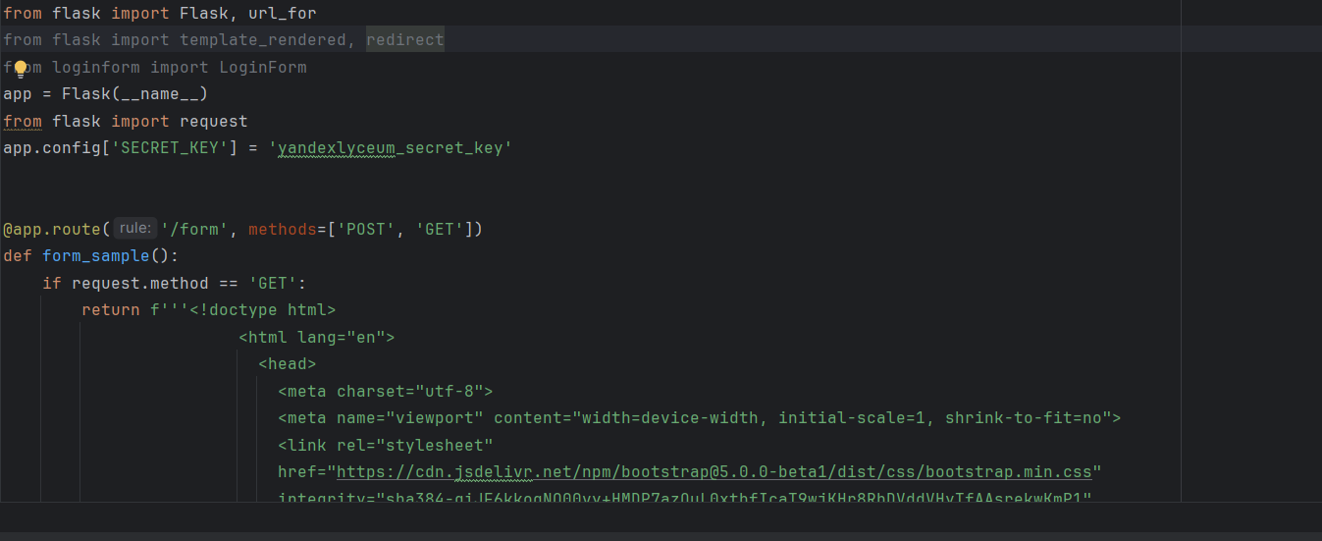
Основная часть Практика: (Работа с кодом)
Чтобы написать что-то похожее на страницу сайта я использую такую вещь как flask.
Потом мы просто пишем модули которые будут отвечать за страницы, вставляем в эти модули шаблоны, и должно работать.

Slide 7
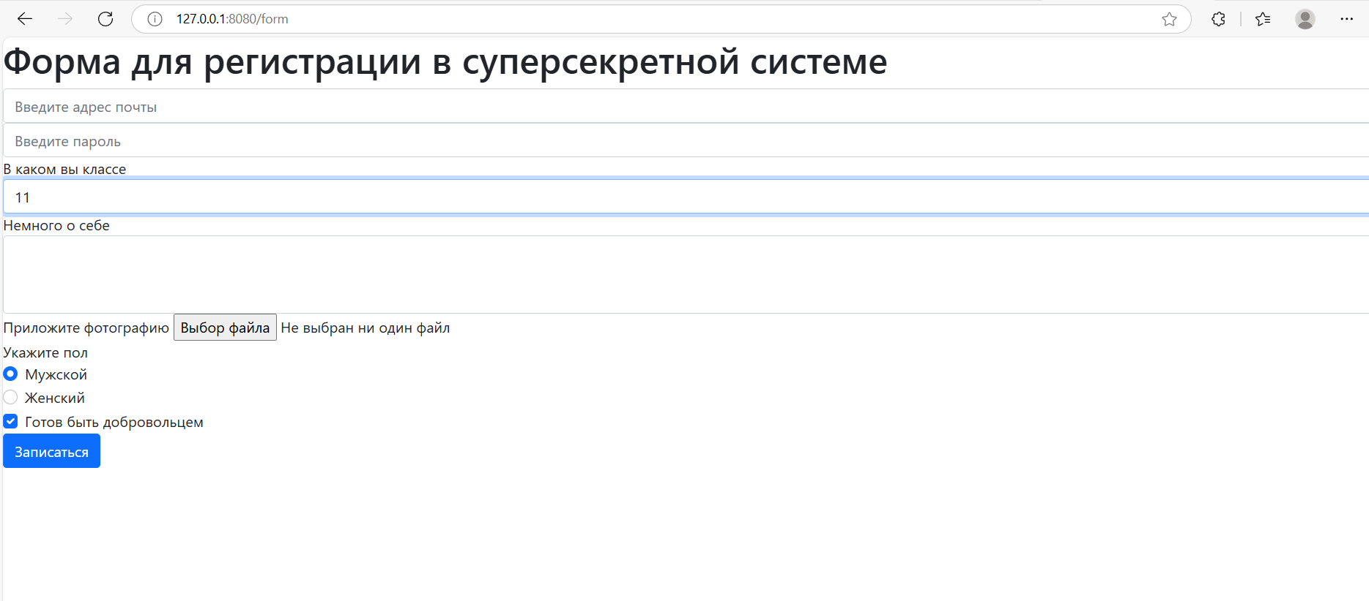
Основная часть Практика: (Работа с кодом)
Далее я просто взял форму из урока, вставил её в функцию, и вроде даже что-то загрузилось. Удивительно.
Кст в форме была какая-то анкета для регистрации добровольцев. Странно.

Slide 8
Основная часть Практика: Итог
И как итог спустя долгое время работы и множество попыток привязки к SQLAlchemy я просто забил и взял готовую форму где не надо ничего вставлять, и это даже заработало. Крч говоря, какая-то страница с формой была готова.
На будущее кнш можно будет написать что-то нормальное, но это надо ещё разобраться в html и с этой библиотекой, крч весело.

Slide 9
Заключение
1. Я создал что-то подобное странице сайта следовательно цель выполнена. Есть над чем работать, но сказали написать, написал.

Slide 10
Приложение(источники информации)
1. Habr
2. Githab
3. Yandex Liceu

